Slide 1


PSIHOLOGIJA · INTROSPEKCIJA · SAMOSPOZNAJA
AUTOPSIHOANALIZA
Kad promatrač i promatrano postanu ista osoba
Sveobuhvatni vodič kroz nesvjesno, samorefleksiju, obrane, uvid i promjenu ponašanja.
Povijest • Metode • Pet faza • Granice • Primjena
01

Slide 2


UVOD · DUBINA ISPOD POVRŠINE
Koliko zapravo poznajemo vlastiti um?
SVAKODNEVNA PITANJA IZA NAŠIH REAKCIJA
Zašto me baš ovo toliko pogodilo?
Intenzitet reakcije ponekad nadmašuje sam događaj.
Zašto ponavljam iste obrasce?
Sličan sukob pojavljuje se u novim odnosima ili okolnostima.
Što izbjegavam pogledati?
Neka pitanja izazivaju otpor, nelagodu ili skretanje pažnje.
Samospoznaja počinje pitanjem — ne presudom.
02

Slide 3

01 · DEFINICIJA
Što je autopsihoanaliza?
SVJESNO ISTRAŽIVANJE VLASTITIH PSIHIČKIH SADRŽAJA
Sustavan pokušaj da psihoanalitičke pojmove i metode primijenimo na vlastite misli, emocije, reakcije i ponavljajuće obrasce.
PROMATRANJE
TUMAČENJE
PROMJENA
Što se dogodilo — bez uljepšavanja?
Koja su moguća značenja i veze?
Što želim učiniti drukčije?
Introspekcija postavlja pitanje. Samoanaliza pokušava pronaći obrazac.
03

Slide 4
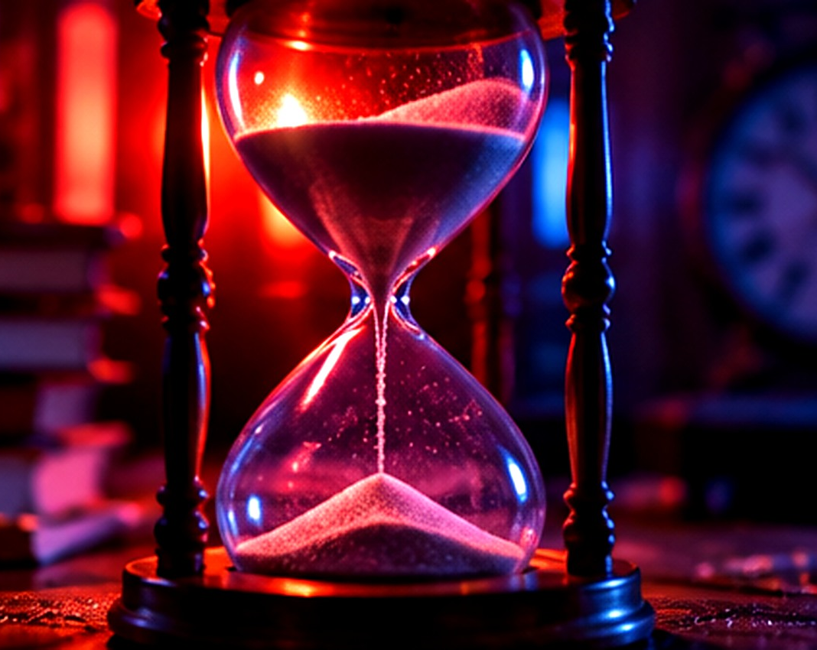
02 · POVIJESNI KONTEKST
Freud: samoanaliza na počecima discipline
1900. · TUMAČENJE SNOVA
Sigmund Freud
Analiza vlastitih snova, sjećanja i unutarnjih konflikata imala je važnu ulogu u oblikovanju njegova ranog istraživačkog pristupa.
POČETAK ISTRAŽIVANJA NESVJESNOG
Povijesna važnost ne znači da su sva kasnija tumačenja znanstveno potvrđena.
04

Slide 5
03 · TEMELJNA NAPETOST
Može li um razotkriti vlastite obrane?
FREUDOVA SKEPSA PREMA POTPUNO SAMOSTALNOJ ANALIZI
Otpor
Možemo izbjegavati neugodne asocijacije ili zaključke.
Obrambeni mehanizmi
JA
Način zaštite od nelagode može utjecati i na samo tumačenje.
Slijepe pjege
Bez vanjske perspektive lako je potvrđivati vlastite pretpostavke.
Analiza samoga sebe uvijek treba mjesta za sumnju.
OGLEDALO
05

Slide 6
04 · PSIHOANALITIČKI ALATI
Četiri prozora u unutarnji svijet
KONCEPTI KOJI SE MOGU KORISTITI U OSOBNOJ REFLEKSIJI
1
SLOBODNE ASOCIJACIJE
2
ANALIZA SNOVA
Pisanje spontanih misli bez namjerne cenzure.
Bilježenje slikâ, osjećaja i vlastitih asocijacija.
3
OBRANE I OTPOR
4
PONAVLJANJE
Prepoznavanje izbjegavanja, opravdavanja i projekcije.
Traženje obrazaca koji se vraćaju kroz odnose.
Tumačenja nisu dokazi: svaka hipoteza treba ostati otvorena alternativnim objašnjenjima.
06

Slide 7
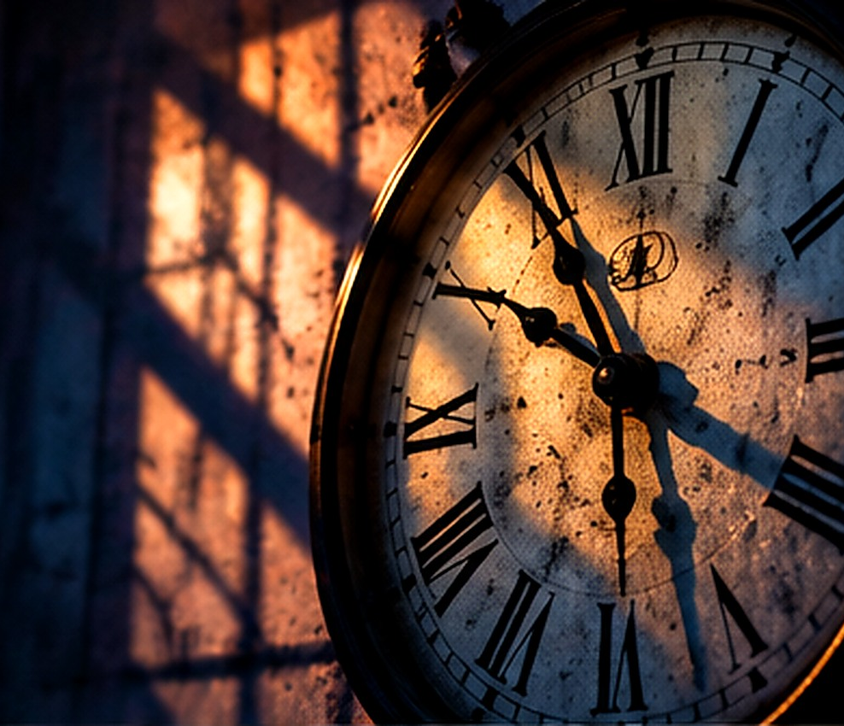
POSEBNA METODA · SNOVI
Snovi: priča koju psiha govori slikama
MANIFESTNI I LATENTNI SADRŽAJ U KLASIČNOJ PSIHOANALIZI
Što se točno sanjalo?
Zapiši događaje, osobe, mjesta i dominantnu emociju, prije nego ponudiš tumačenje.
Koje asocijacije san budi?
Traži osobna značenja, bez univerzalnih „rječnika simbola”.
Snovi mogu potaknuti samorefleksiju, ali njihovo simboličko tumačenje nije pouzdana metoda utvrđivanja skrivenih činjenica.
07

Slide 8
05 · PET FAZA
Mapa autopsihoanalitičkog procesa
OD DOGAĐAJA DO MOGUĆE PROMJENE
1
PROMATRAJ
2
ASOCIRAJ
3
PREPOZNAJ
Što se dogodilo?
Što spontano dolazi?
Gdje se javlja obrana?
4
PITAJ
5
INTEGRIRAJ
Koja su moguća značenja?
Što mijenjam sljedeći put?
Proces nije jednosmjeran: nova iskustva mogu promijeniti ranije interpretacije.
08

Slide 9

FAZA 01 · SVJESNO PROMATRANJE
Uhvati trenutak prije objašnjenja
PROMATRANJE I DNEVNIK
DOGAĐAJ
Što se točno dogodilo? Tko je što rekao ili učinio?
PRVA MISAO
Koja je misao prva prošla kroz glavu?
EMOCIJA I TIJELO
Što sam osjetio — i gdje se u tijelu očitovalo?
U ovoj fazi piši opažanja — još ne konačne zaključke.
09

Slide 10

FAZA 02 · SLOBODNE ASOCIJACIJE
Papir koji ništa ne osuđuje
PISANJE BEZ UREĐIVANJA I UNAPRIJED ZADANOG ZAKLJUČKA
„Kad pomislim na tu situaciju, prvo mi pada na pamet…”
Nastavi nekoliko minuta. Zabilježi misli i asocijacije bez pokušaja da ih odmah objasniš.
NE CENZURIRAJ · NE PROSUĐUJ · NE FORSIRAJ
10

Slide 11
FAZA 03 · OBRANE I OTPOR
Što moj um pokušava zaštititi?
OBRAMBENI MEHANIZMI KAO MOGUĆE HIPOTEZE
1
RACIONALIZACIJA
2
PROJEKCIJA
3
POTISKIVANJE
„Imam sto razloga zašto je to bilo u redu.”
„Kod drugih me snažno smeta nešto poznato.”
Neki sadržaji mogu ostajati izvan svjesnog doživljaja.
Obrana nije presuda. Ona je mogućnost koju treba pažljivo istražiti.
11

Slide 12
KLJUČNO UPOZORENJE · TUMAČENJE
Ne pretvaraj dojam u „dokaz”
POSEBNO VAŽNO KOD PROJEKCIJE I POTISKIVANJA
BRZA PRESUDA
ISTRAŽIVAČKO PITANJE
„Ne sviđa mi se ova osoba — dakle projiciram.”
„Koja još objašnjenja postoje?”
„Ne sjećam se svega — dakle nešto sam potisnuo.”
„Što doista znam, a što pretpostavljam?”
Introspekcija bez kritičkog mišljenja lako postaje samo potvrda vlastite priče.
12

Slide 13
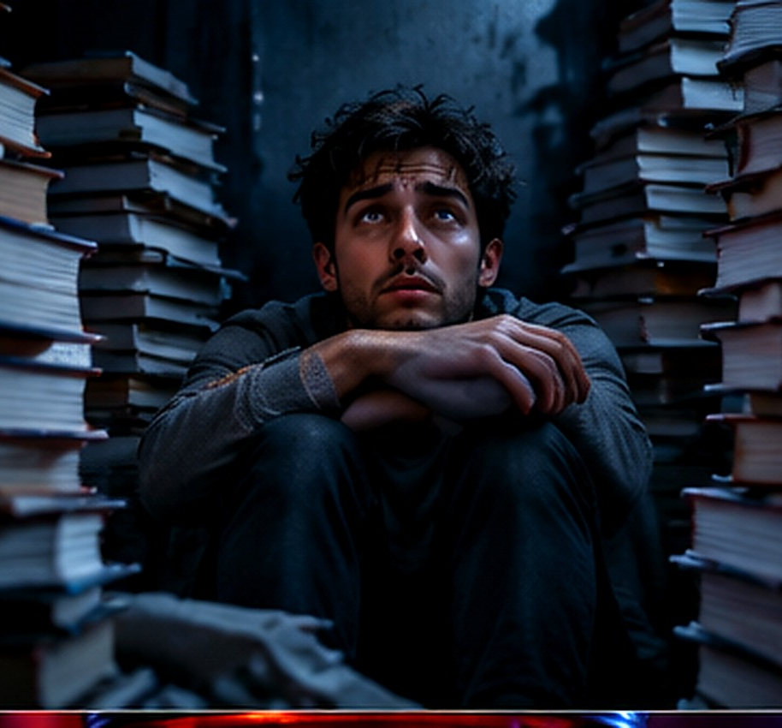
FAZA 04 · INTERPRETACIJA
Poveži sadašnjost s prošlošću — oprezno
HIPOTEZE O PONAVLJAJUĆIM ODNOSNIM OBRASCIMA
PRVI TRAG
Kad se ranije pojavio sličan osjećaj?
ODNOS
Podsjeća li me ta situacija na raniji odnos?
ALTERNATIVA
Je li moguće da reakciju bolje objašnjava sadašnji kontekst?
Sličnost nije dokaz da jedan događaj uzrokuje drugi.
13

Slide 14
FAZA 05 · INTEGRACIJA
Uvid vrijedi kada otvori novu mogućnost
OD RAZUMIJEVANJA DO DRUKČIJEG ODGOVORA
1
OKIDAČ
2
NOVI UVID
3
NOVI ODGOVOR
Kritika me uznemiri.
Možda je doživljavam kao odbacivanje.
Zastanem, postavim pitanje, provjerim činjenice.
Svrha nije savršeno objasniti sebe — nego imati više slobode pri sljedećem izboru.
14

Slide 15
PRIMJER · SVAKODNEVNI SUKOB
Jedna rečenica. Mnogo unutarnjih odjeka.
ILUSTRATIVNI PRIMJER, NE DIJAGNOSTIČKO TUMAČENJE
„Ovaj dio mogao bi biti bolji.”
Tri pitanja za refleksiju
1 Što je osoba doista rekla?
2 Što sam ja tome pripisao?
3 Što bih mogao učiniti drukčije?
Reakcija: snažna napetost, obrana, potreba da se odmah opravdam.
Između riječi druge osobe i naše reakcije postoji prostor za istraživanje.
15

Slide 16
06 · MOGUĆE KORISTI
Što samopromatranje može otvoriti?
PREDNOSTI NAVEDENE U POLAZNOM TEKSTU
AUTONOMIJA
Dostupna osobna praksa koja ne ovisi o rasporedu.
METASPOZNAJA
Uočavanje vlastitih misli, emocija i reakcija.
BRŽE PREPOZNAVANJE OKIDAČA
Veća osjetljivost za obrasce koji se ponavljaju.
Moguće koristi nisu jamstvo; ovise o osobi, kontekstu i načinu provedbe.
16

Slide 17
07 · OGRANIČENJA
Slijepe pjege: kada promatrač griješi
ISTI UM POSTAVLJA HIPOTEZU — I PROCJENJUJE JE
SELEKTIVNA PAŽNJA
Lakše opažamo ono što očekujemo pronaći.
?
SAMOOPRAVDAVANJE
Razlozi koji nas štite mogu zvučati vrlo uvjerljivo.
IZOSTANAK KOREKTIVA
Bez sugovornika teže preispitujemo vlastitu verziju.
„Mislim da razumijem” nije isto što i „provjerio sam”.
17

Slide 18
VAŽNA GRANICA · RUMINACIJA
Istraživanje sebe ili vrtlog samokritike?
JEDNA RAZLIKA MIJENJA SMJER CIJELOG PROCESA
KORISNA REFLEKSIJA
RUMINACIJA
• Opišem događaj
• Uočim više mogućih razloga
• Prihvatim nesigurnost
• Odaberem izvediv sljedeći korak
• Vrtim isto pitanje
• Povećavam samookrivljavanje
• Tražim apsolutnu sigurnost
• Ostajem bez promjene ponašanja
Ako analiza pojačava patnju ili ozbiljno remeti funkcioniranje, korisno je prekinuti i potražiti podršku stručnjaka.
18

Slide 19
KLASIČNA PSIHOANALIZA · ODNOS
Što samoanalizi nedostaje?
TRANSFER I KOREKTIVNA PERSPEKTIVA DRUGE OSOBE
SAMOANALIZA
RAD S ANALITIČAREM
✓ Sloboda i samostalan tempo
✓ Dostupnost
✕ Veći rizik pristranog tumačenja
✕ Nema terapijskog odnosa
✓ Perspektiva druge osobe
✓ Promatranje odnosa i transfera
✓ Stručni okvir i podrška
✕ Nije uvijek lako dostupan
Samospoznaja se produbljuje i u odnosu, ne samo u samoći.
19

Slide 20
08 · ODGOVORNA PRIMJENA
Sedam pravila promišljene samoanalize
ISTRAŽIVAČKA DISCIPLINA, NE LOV NA SKRIVENE ISTINE
01
Piši konkretno, ne samo dojmove.
02
Ne proglašavaj hipoteze činjenicama.
03
Traži najmanje jedno alternativno objašnjenje.
04
Ne izvodi dijagnoze iz zapisa ili snova.
05
Ne pokušavaj silom izvući sjećanja.
06
Ograniči vrijeme, pa se vrati svakodnevici.
07
Primijeti kada ti treba vanjska podrška.
20

Slide 21
RADNI LIST · 10 MINUTA
Jedna situacija, pet pitanja
PRAKTIČNA VJEŽBA ZA KRATKU, STRUKTURIRANU REFLEKSIJU
1 min
DOGAĐAJ
Što se konkretno dogodilo?
2 min
REAKCIJA
Koje su se misli, osjećaji i senzacije javile?
2 min
ASOCIJACIJE
Što mi još spontano pada na pamet?
3 min
ALTERNATIVE
Koja su najmanje dva moguća objašnjenja?
2 min
KORAK
Što mogu sljedeći put učiniti drukčije?
Cilj: završiti s jednim korisnim uvidom i jednom izvedivom radnjom — ne sa savršenom interpretacijom.
21

Slide 22
SHEMA · OD PITANJA DO PROMJENE
Kako izgleda ciklus koji vodi naprijed?
PRAĆENJE, PROVJERA I PONAVLJANJE
1
2
3
4
5
OKIDAČ
ZAPIS
HIPOTEZE
PROVJERA
IZBOR
Događaj pokrene reakciju
Opis bez osude
Više mogućih značenja
Usporedba s činjenicama
Nova radnja u životu
Nova reakcija postaje nova informacija. Proces ostaje otvoren.
22

Slide 23
ZAKLJUČAK · PRAKSA I GRANICE
Uvid nije cilj sam za sebe.
Spoznati sebe znači otvoriti mogućnost da ne ponavljamo uvijek isti odgovor.
Autopsihoanaliza može biti vrijedan komplement samorefleksiji — ali ne zamjena za stručnu procjenu i odnos kada su potrebni.
23

Slide 24
IZVORI I METODOLOŠKA NAPOMENA
O čemu se ova prezentacija temelji?
TRANSPARENTNOST I GRANICE TVRDNJI
POLAZNI MATERIJAL
Prezentacija je sadržajno zasnovana na dostavljenom tekstu o autopsihoanalizi.
POVIJESNI IZVOR
Sigmund Freud, Tumačenje snova (Die Traumdeutung), 1900.
NAPOMENA
Primjeri i pitanja služe obrazovanju; ne predstavljaju dijagnostički instrument. Psihodinamičke interpretacije nisu automatski provjerene činjenice.
Vizualni materijali: simboličke ilustracije, generirani prizori i grafički elementi.
24

